Slide 1
El modelo de enseñanza de Matemáticas
Método Singapur
Sandra García Diez

Slide 2

En la actividad planteada vamos a explicar la suma de fracciones a través de las barras de SINGAPUR.
Para llevarla a cabo seguiremos la secuencia educativa de este método, siendo ésta la siguiente:

Slide 3

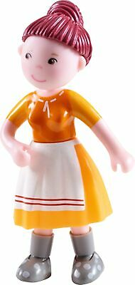
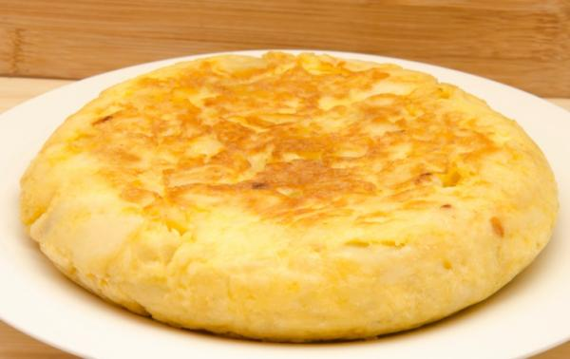
Javier y su esposa, Ana, ayer cenaron una tortilla.
La dividieron en 8 partes iguales

Slide 4
Ana comió 2 trozos de 8, es decir, 2/8.
Y Javier comió 3 trozos de 8, es decir, 3/8.
2 trozos
3 trozos

Slide 5



¿Qué fracción de la comida se comieron entre los dos?
¿Qué fracción sobró?
3 trozos de 8
2 trozos de 8
3 trozos de 8 que se ha comido Javier + 2 trozos de 8 que se ha comido Ana = 5 trozos de 8 se han comido entre Javier y Ana.
Como había 8 trozos en total, han sobrado: 8 - 5 = 3 trozos de tortilla.

Slide 6
Javier y su esposa, Ana, ayer cenaron una tortilla. La dividieron en 8 partes iguales.
Ana comió 2 trozos de 8, es decir, 2/8. Y Javier comió 3 trozos de 8, es decir, 3/8.
Tortilla en 8 partes iguales
Ana comió 2 partes de 8.
2/8
Javier comió 3 partes de 8.
3/8
Sobran 3 partes de la tortilla. Nadie se las come.

Slide 7
¿Qué fracción de la comida se comieron entre los dos?
¿Qué fracción sobró?
2/8 de Ana
+
3/8 de Javier
5/8 se comieron entre los dos
Sobran 3/8 partes de la tortilla.

